Slide 1
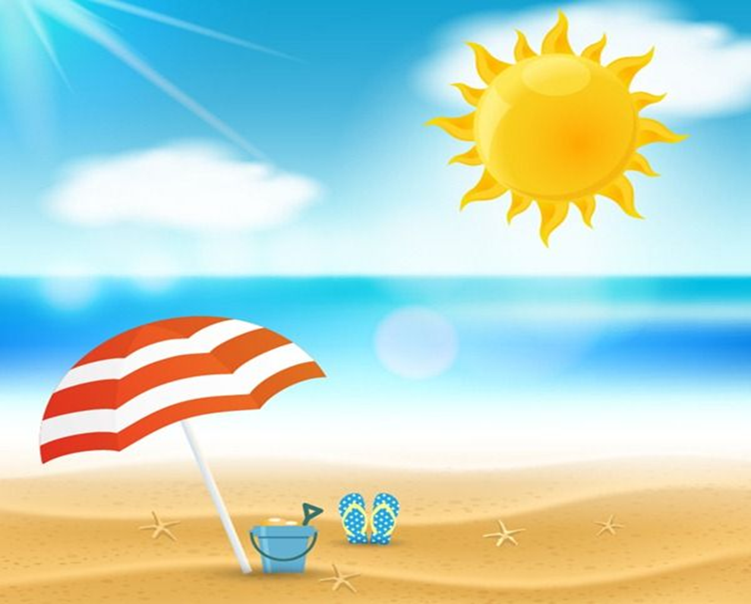
Ljeto
- ponavljanje

Slide 2
Ponovi gradivo pomoću prezentacije i udžbenika na 86. i 87. str.
Riješi zadatke u radnoj bilježnici na110. str.

